Slide 1
Smashing Ghosts (スマッシングゴースト）仮
Version:0.0.2

Slide 2
更新履歴
Version | 日付 | 更新内容 | 更新者 | 備考
0.0.1 | 2019/12/02 | 新規作成 | 山内
0.0.2 | 2019/12/08 | Liteバージョンと本バージョンについて追記 | 森

Slide 3
Lite版と本番版について
概要
まずは、ステージ数３＋ボス戦、アイテムなしのLite版を作成し、リリースする。
リリースした結果、DL数が一定数以上になった場合、フル機能実装の本番版を開発し、リリースする。
本企画書では、主にLite版について記述する。
更新表示
更新した箇所については、青字で記載します。

Slide 4
ゲーム概要
概要
ロックオンでもぐら叩き
ツムツムのような、なぞって離すだけのかんたん操作。
ゲームプレイ
出現するゴースト（モンスター）をスワイプでロックオン、離すとビーム発射。
時間内に目的数のゴーストを倒すとレベルクリア。
コンボで高得点。
レベルが上がると１発で倒せない中ボス、ボスが出現。
ステージ３をクリアすると、ボスが出現する。
住民を倒してしまうと時間が短縮される（プレイアブルを損ねる可能性もあるので要検討）
世界観
ゴーストに乗っ取られた街を開放しろ！
アート
ポップな絵で全年齢対象 気持ちの良いエフェクト（爽快感と直結するので）

Slide 5
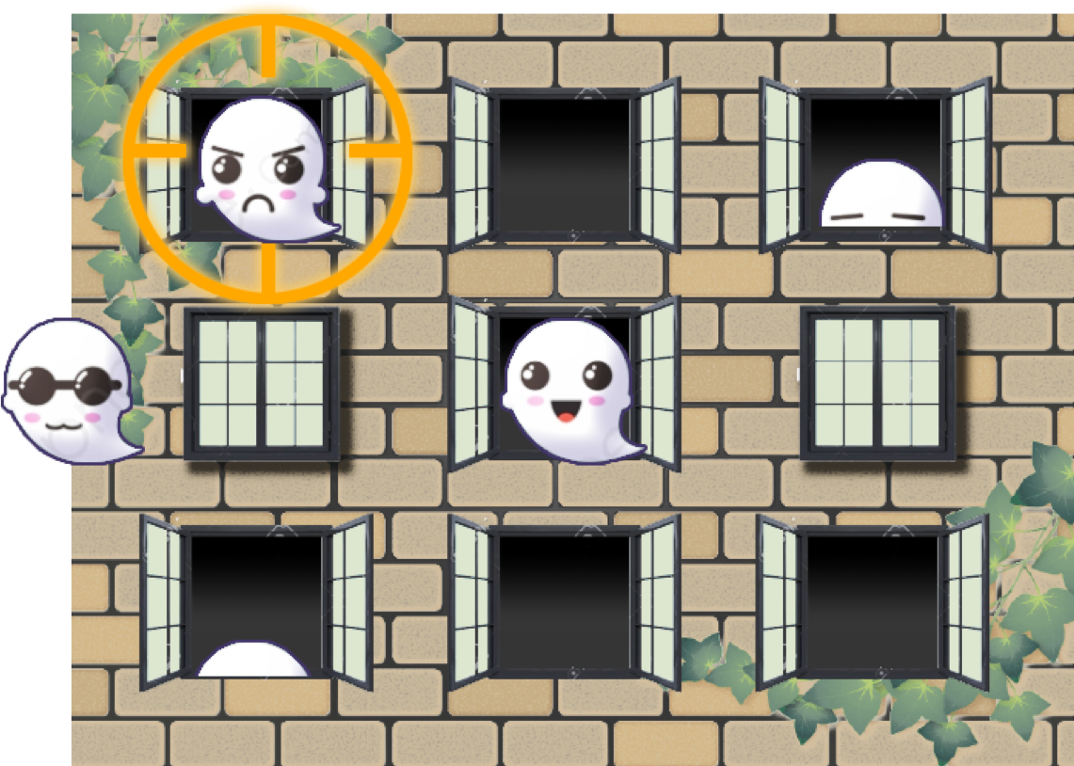
ゲーム画面概要
ロックオン済カーソル
ゴースト予備動作中はロックオン不可
画面外へ逃げていく
（画面外に出ると
ロックオン外れる）
窓から飛び出ると
ロックオン可能

Slide 6

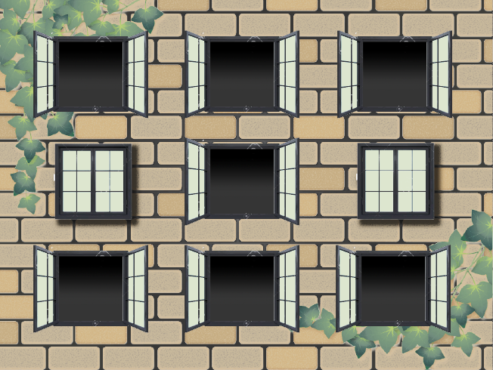


ゲーム画面概要２
死んだおばけは
色変えて落下
倒してはだめな
住人
ロックオンした数だけ
ビーム発射

Slide 7





プレイ
１、おばけを狙ってなぞる
２、指を離すとビーム発射
（ロックオンした順に発射、二次曲線カーブで）

Slide 8




アイテム他（ボリューム次第）
時計・・・・制限時間が増える
バクダン・・・画面全体にダメージ
バッテリー・・・ロックオン数が増える（時間制限あり）
住人・・・ビームを当てると制限時間マイナス（要仕様調整）

Slide 9
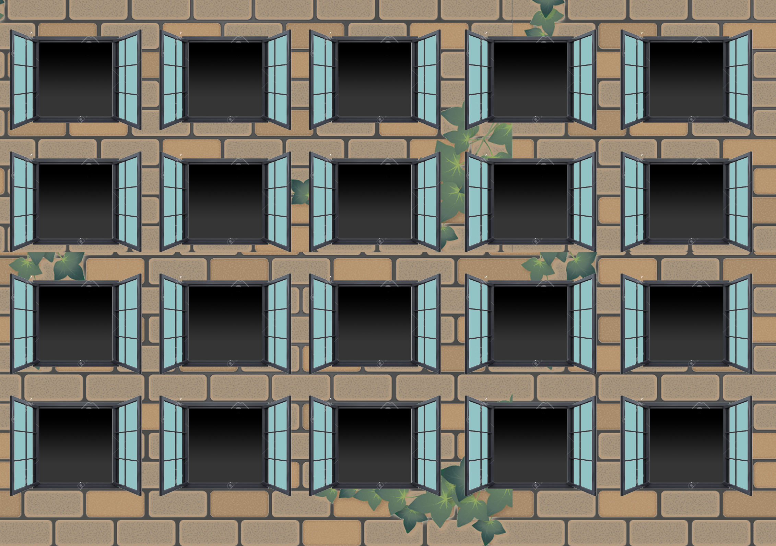
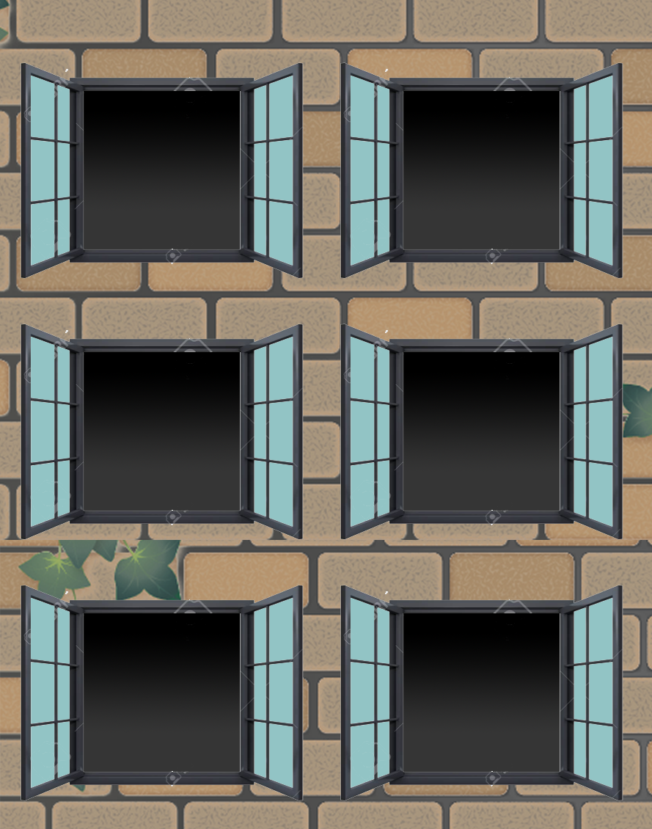

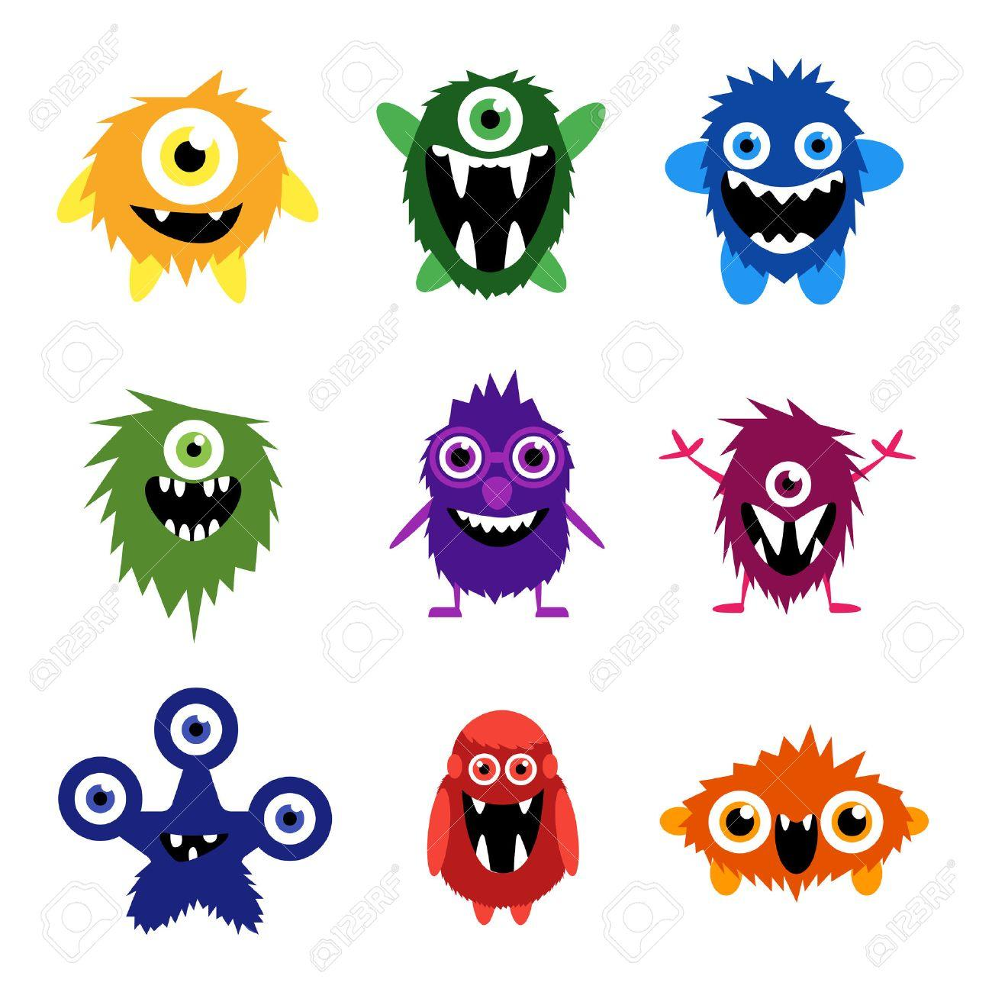
レベルデザイン
ステージ
２×３〜５×５ぐらいまで
色が濃くなると複数回のダメージが必要（など）
中ボスやボスなど。（案）

Slide 10
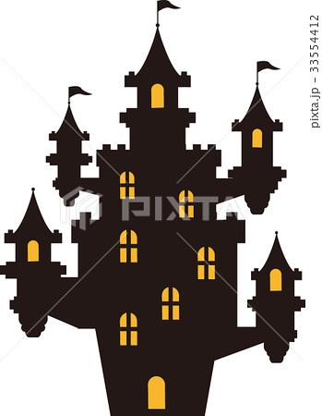
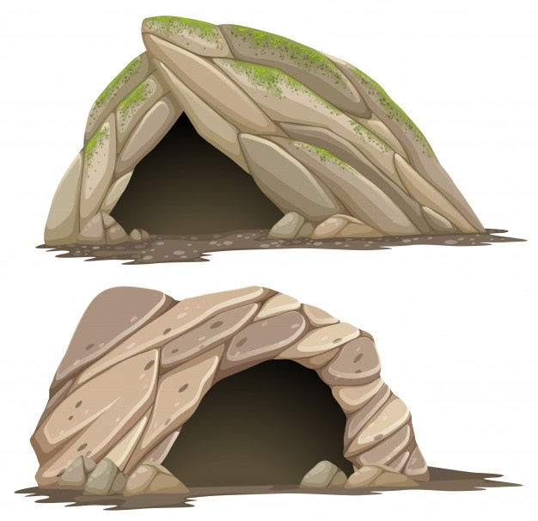
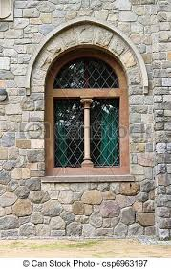
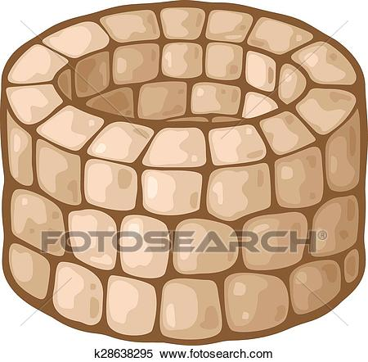
レベルデザイン２
ステージデザイン違い
洞窟、井戸、城、など
ステージは、全て城になります。
サウンドチーム：Titanium
が必要そうなBGMやSEの洗い出しをしてくれるので、Titaniumに洗い出しと作成を依頼します。
サウンド、SE
エフェクト
UE4のパーティクルシステムを利用して実装いたします。

Slide 11

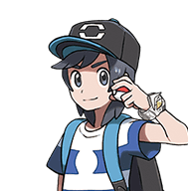

画面要素（未定、横画面も検討）
スコア
レベル＆ステージ数
残りゴースト数
アイテム表示（バッテリー）
24.5
score
キャラ絵
×１２
プレイ画面は指が届く範囲に留める
Level2 Stage3

